Slide 1
ИГРОВЫЕ ТЕХНОЛОГИИ КАК ИНСТРУМЕНТ САМОРЕАЛИЗАЦИИ И ФОРМИРОВАНИЯ ЦЕННОСТИ ЗДОРОВЬЯ И ЗДОРОВОГО ОБРАЗА ЖИЗНИ

Slide 2
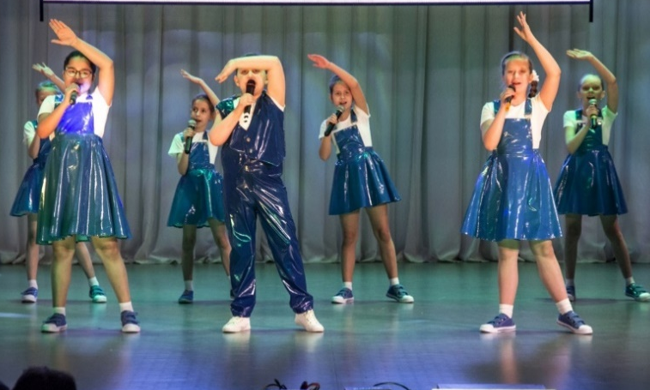
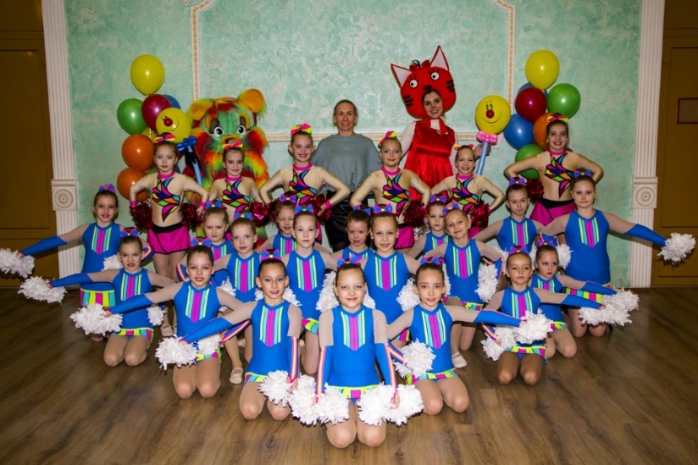
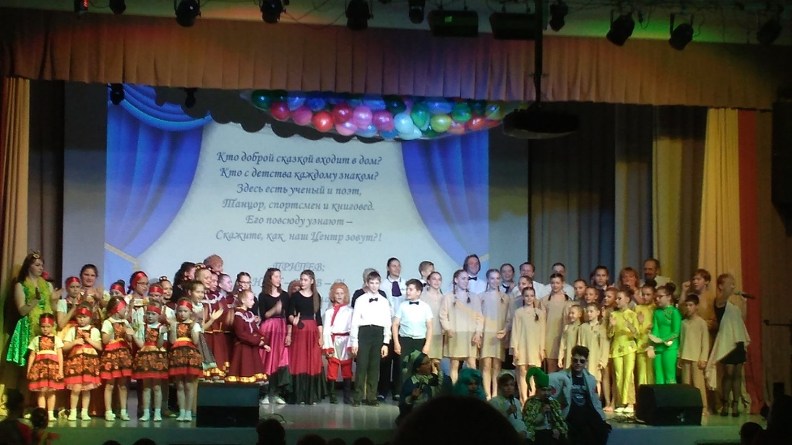
СП «Эдельвейс»
СП «Эра»
СП «Спектр»
СП «Чайка»
СП «Темп»
СП «Шагол»
СП «Улыбка»

Slide 3
Цель: Распространение и внедрение эффективных педагогических практик направленных на формирование знаний, установок, личностных ориентиров и норм поведе­ния, обеспечивающих сохранение и укрепление физического и психологического здоровья, обеспечивающих решение приоритетных направлений в рамках национального проекта «Образования».
Проект «Социализация и формирование культуры здорового и безопасного образа жизни участников образовательного процесса»
Задачи:
- обеспечить взаимодействие образовательных организаций, занимающихся вопросами профилактики безнадзорности, правонарушений, социальной патологии, с целью принятия своевременных мер;
- совершенствовать профессиональные компетенции педагогических работников, посредством включения их в практику работы организации, как носителей педагогического опыта;
- создать условия для повышения профессиональной компетентности педагогов их личностного роста, обеспечение организационной, методической, психологической поддержки и личностного роста для их образовательной деятельности;
- организовать сетевое взаимодействие и межведомственное сотрудничество с социальными партнерами для систематизации оказания социально-психологической помощи несовершеннолетним в образовательных организациях.

Slide 4
Уровень начального общего образования
Занятие 1. «Здравствуй, друг»
Занятие 2. «Поговорим о доброте»
Занятие 3. «Общение и дружба»
Занятие 4. «Ярмарка добрых дел»
Занятие 5. «Я имею право»
Занятие 6. О дружбе, доброте и зле
Занятие 7. Ты не один
Занятие 8. Будь самим собой
Занятие 9. Игровые упражнения для развития памяти
Занятие 10. Игры на сплочение группы.

Slide 5
Уровень основного общего образования
Занятие 1. «Здравствуй, друг»
Занятие 2. «Мы – одна команда»
Занятие 3. «Поговорим о доброте»
Занятие 4. «Общение и дружба»
Занятие 5. КТД «Создадим свой календарь»
Занятие 6. «Ярмарка добрых дел»
Занятие 7. «Я имею право»
Занятие 8. «Подросток и закон»
Занятие 9. «Конфликты в нашей жизни»
Занятие 10. О дружбе, доброте и зле
Занятие 11. Близкий и родной человек
Занятие 12. Ты не один
Занятие 13. Будь самим собой

Slide 6
Программно-методический комплекс:
Общеразвивающая программа социально-профилактического сопровождения «Ситуация успеха»;
Общеразвивающая программа педагога – организатора «От игры к творчеству»;
Общеразвивающая программа социального педагога «Шанс»;
Общеразвивающая программа «Литературная студия «Город золотой» и «Юный исследователь»;
Социально-профилактическая программа педагога – психолога.

Slide 7
Методическое пособие «Игровые технологии как инструмент формирования ценности здоровья и здорового образа жизни обучающихся» (сборник профилактических занятий)

Slide 8
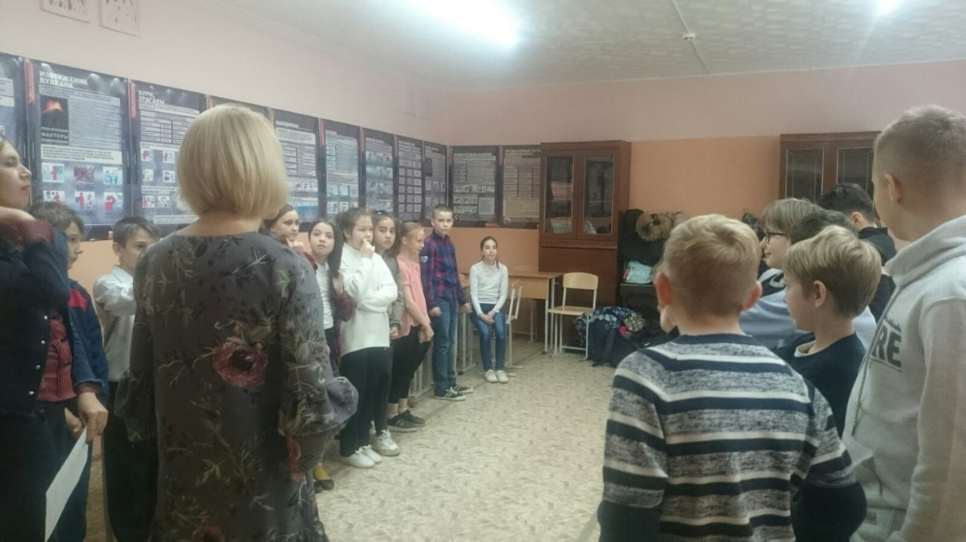
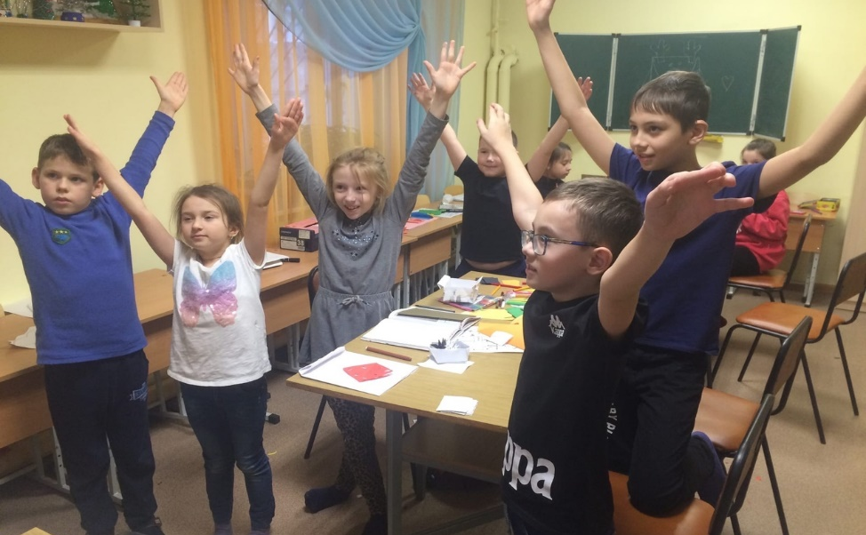
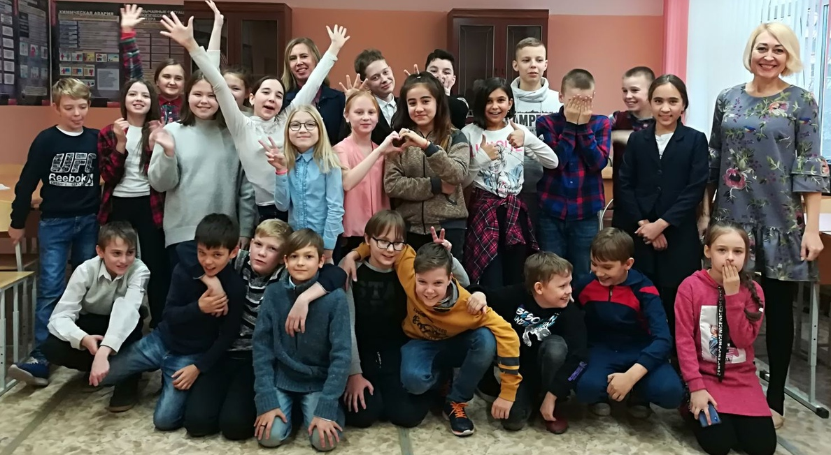
Занятие «Здравствуй, друг!»

Slide 9
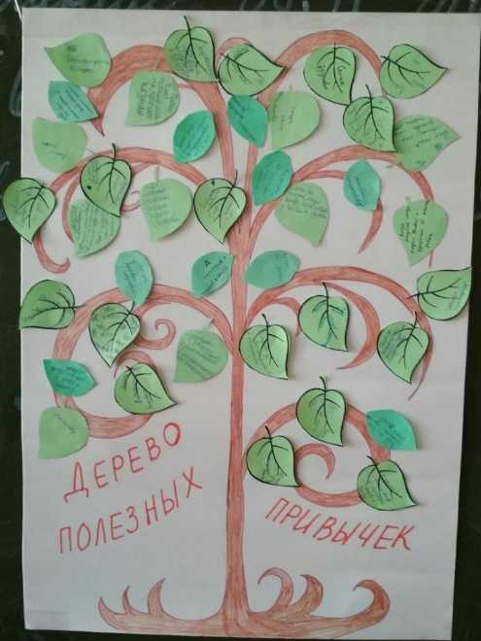
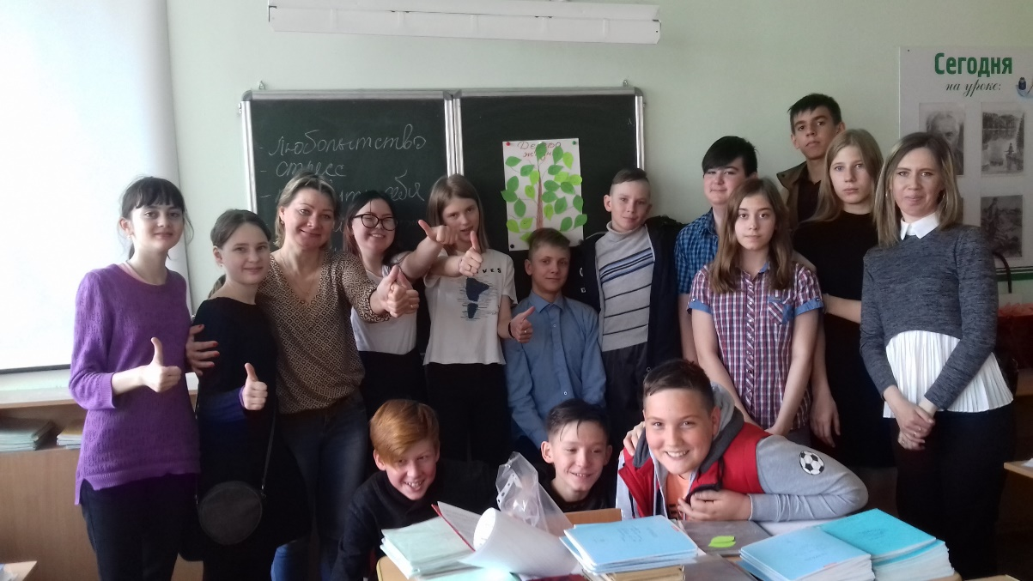
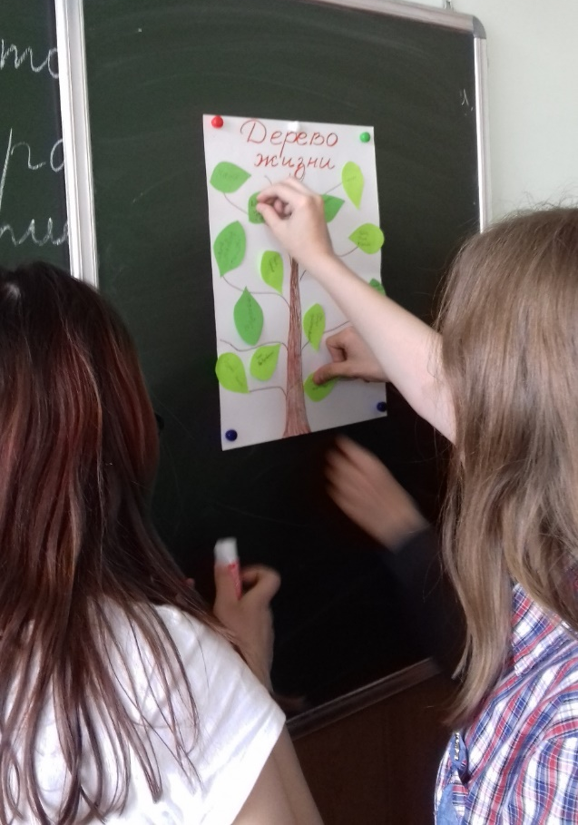
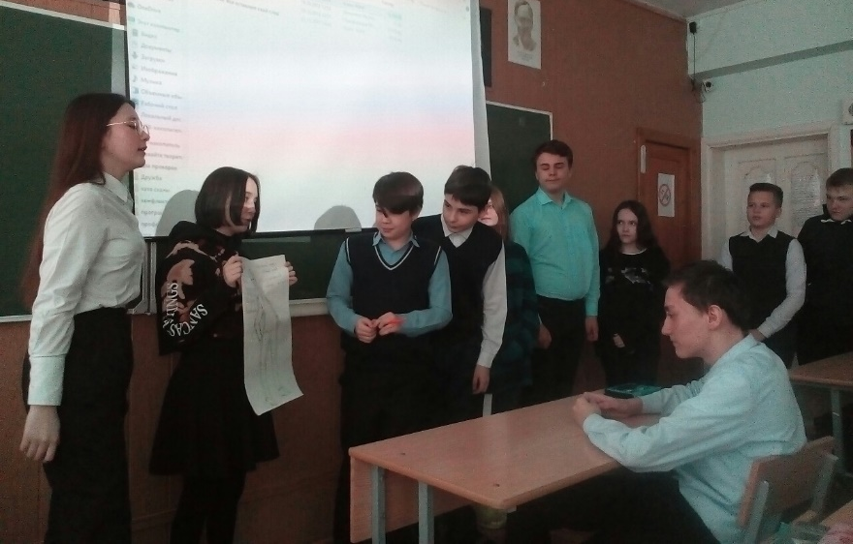
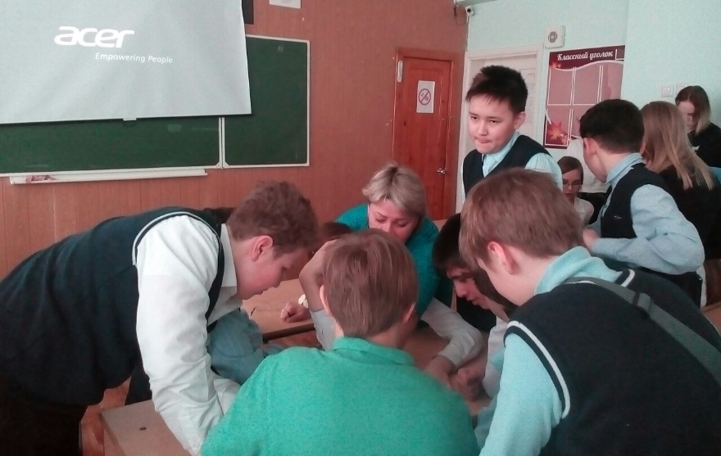
Занятие «Как стать счастливым?»

Slide 10
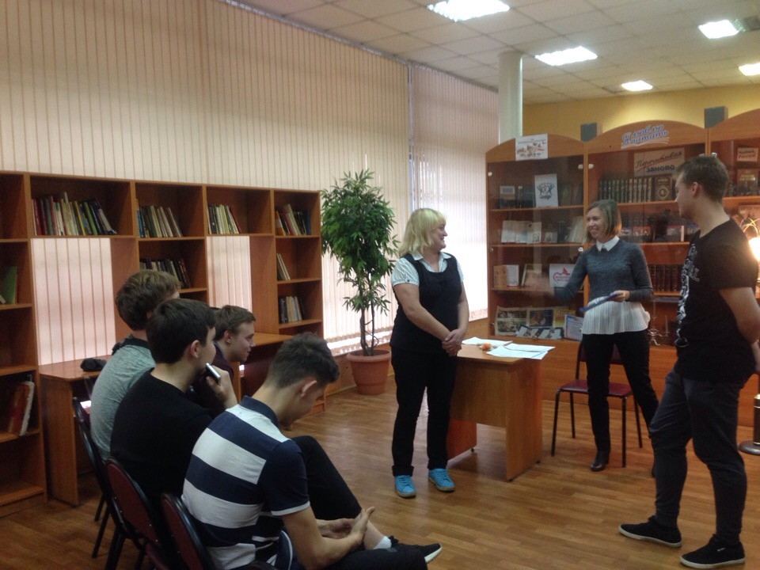
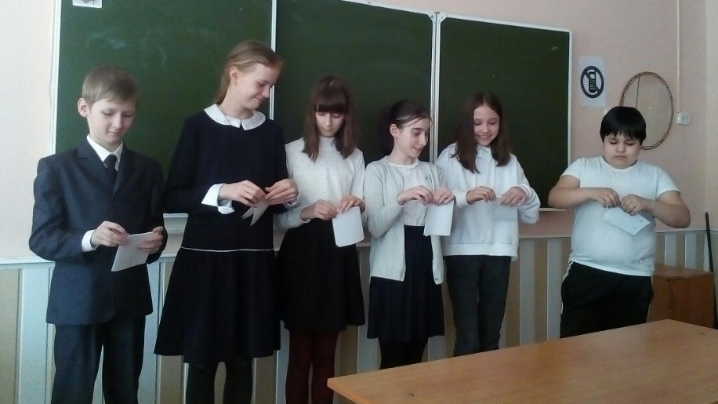
Занятие «Конфликты в нашей жизни»

Slide 11
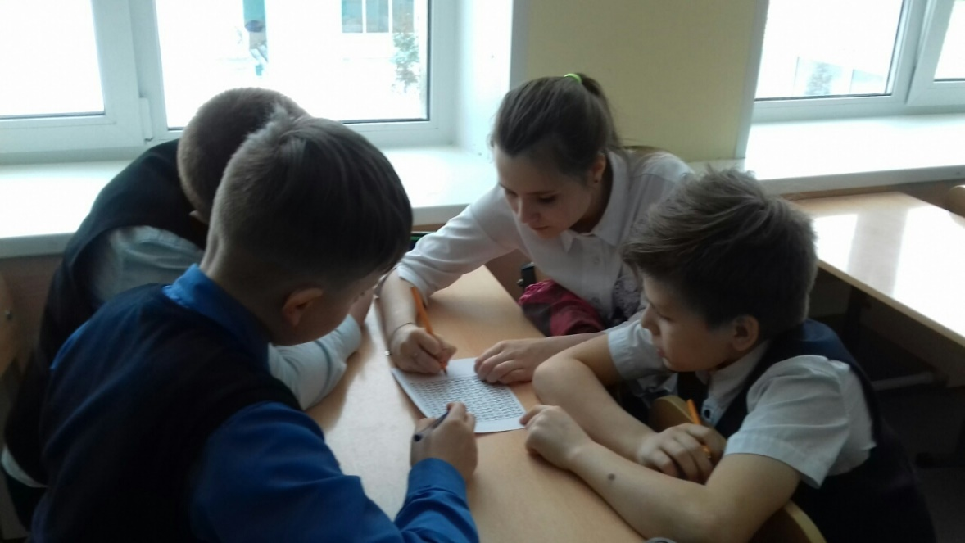
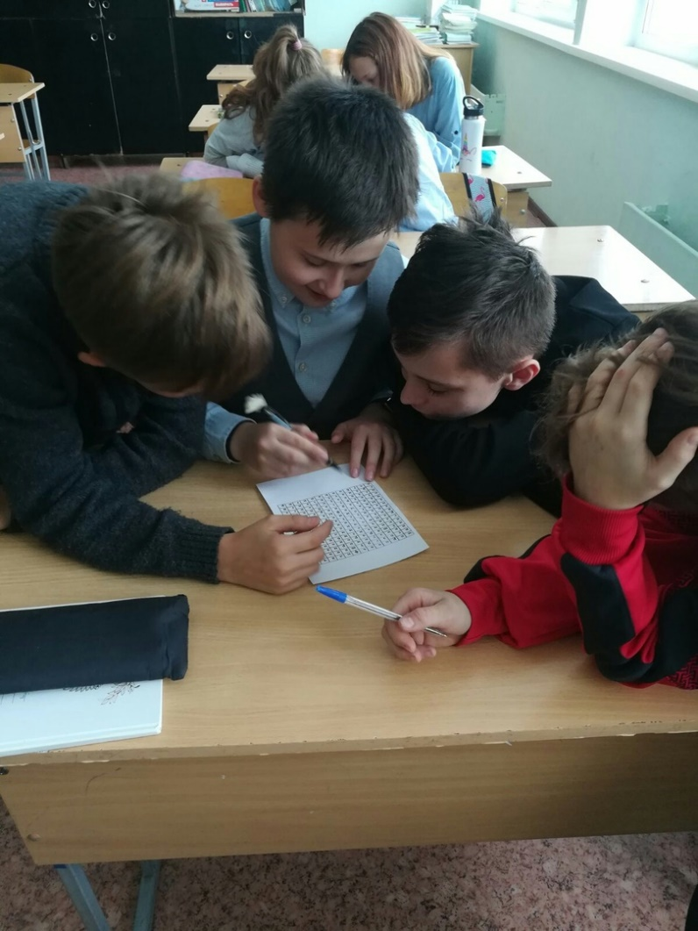
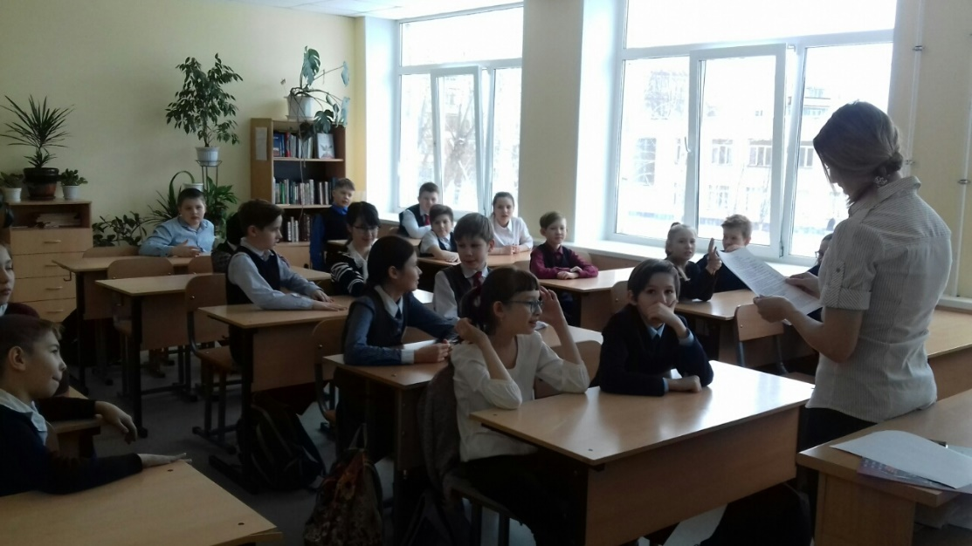
Занятие «Здоровье – это здорово!»

Slide 12
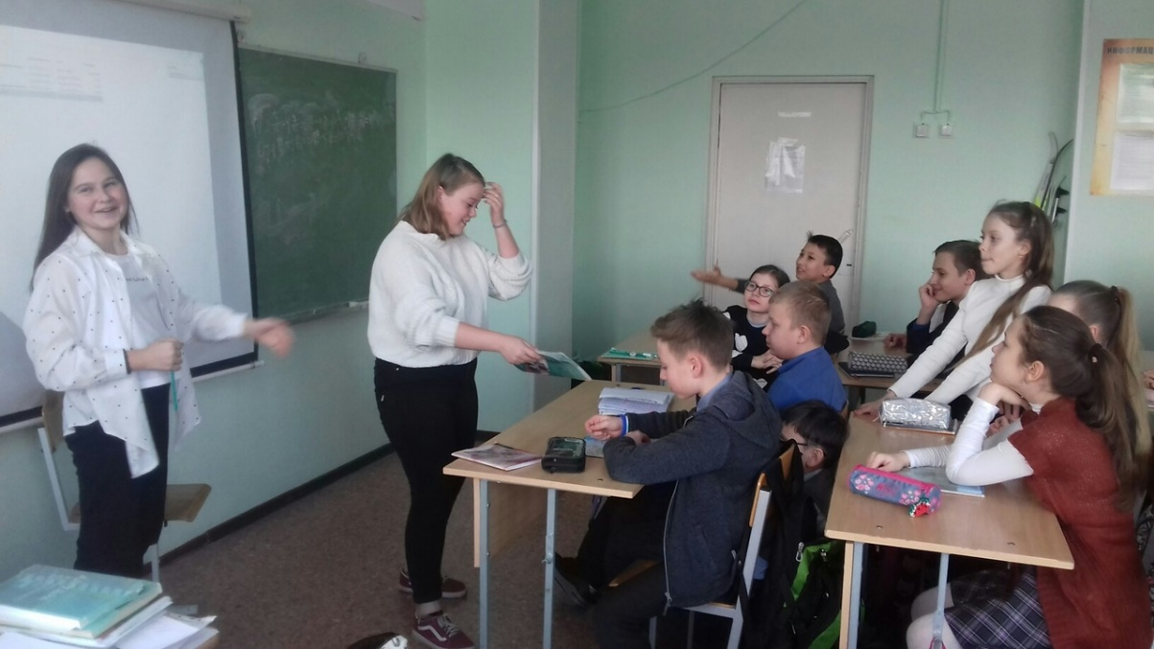
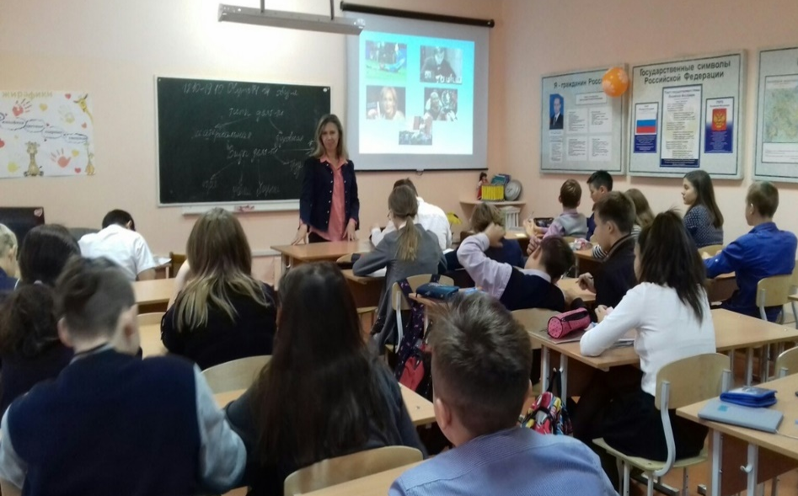
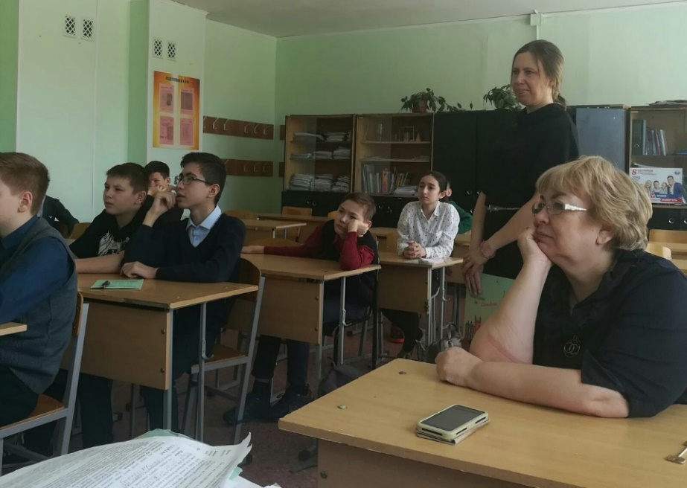
Занятие «Путешествие в мир прав и обязанностей»

Slide 13
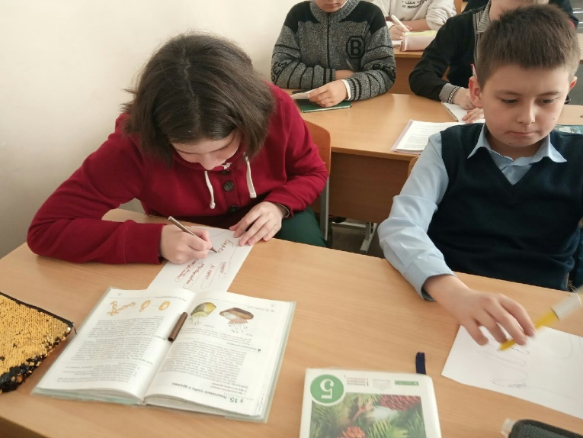
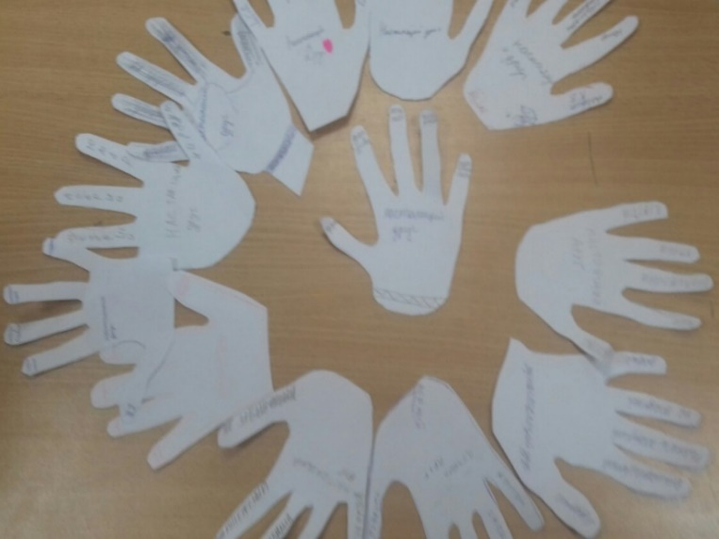
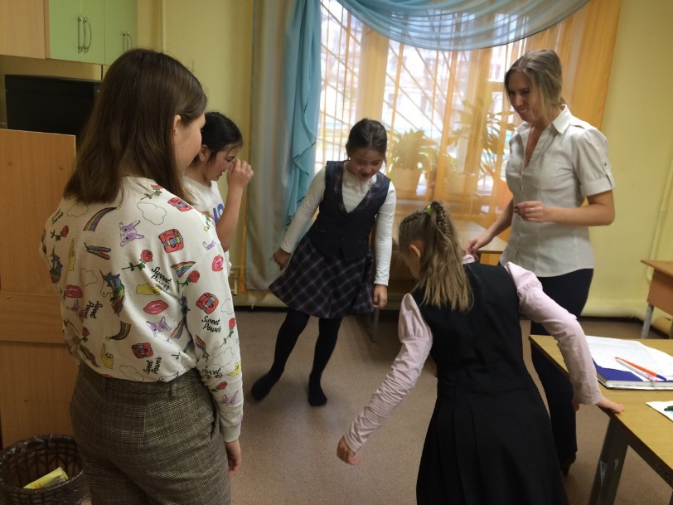
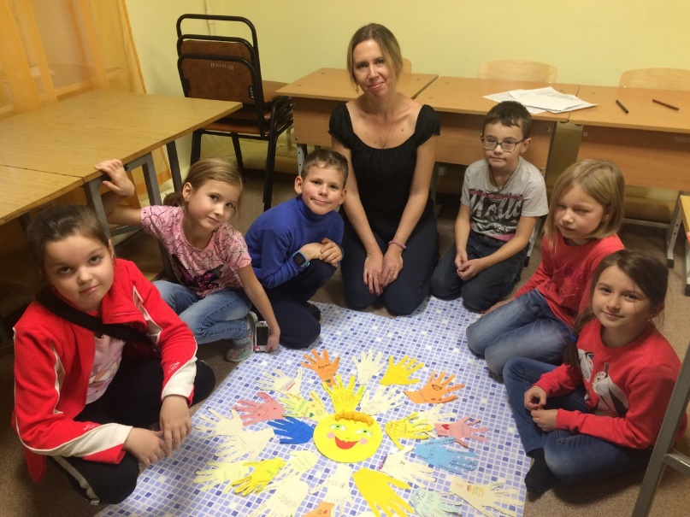
Занятие «С чего начинается дружба?»

Slide 14
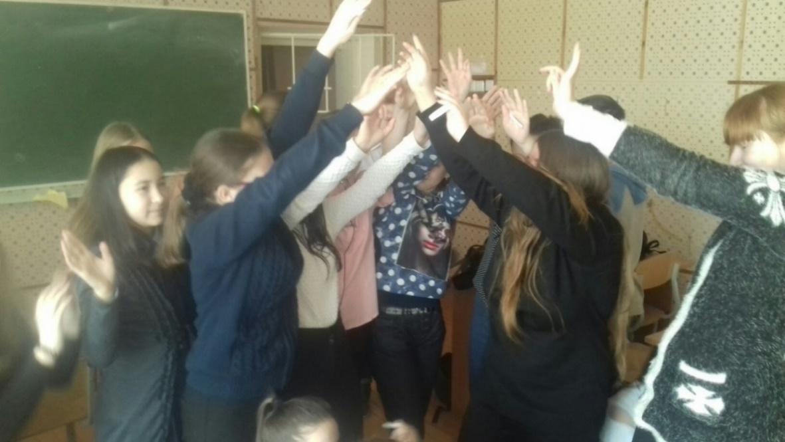
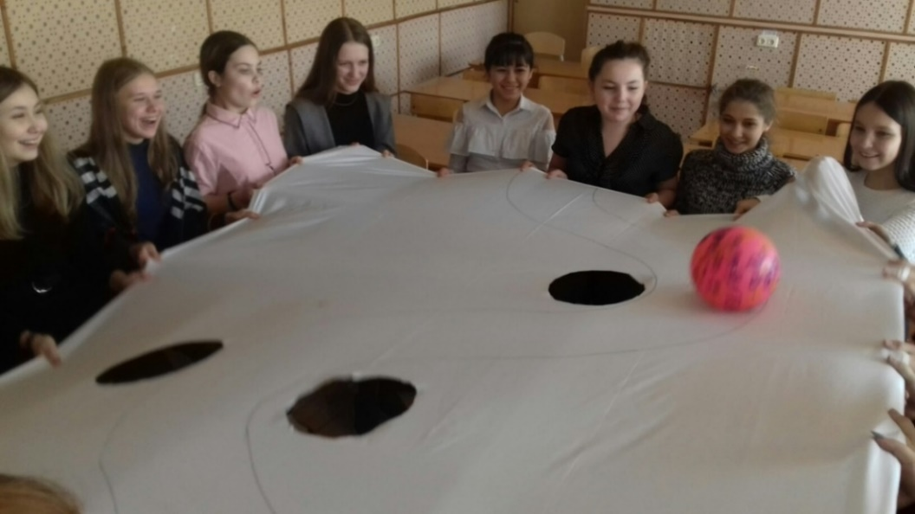
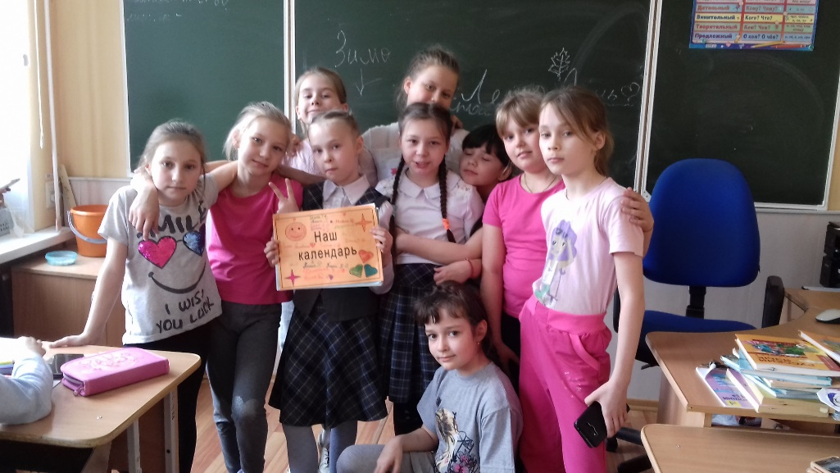
Занятие «Мы – одна команда!»

Slide 15
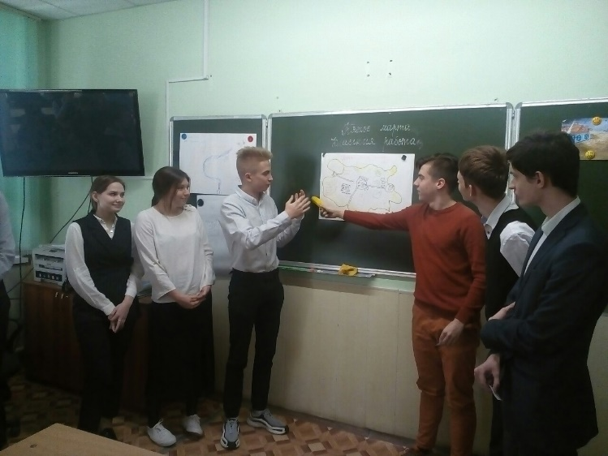
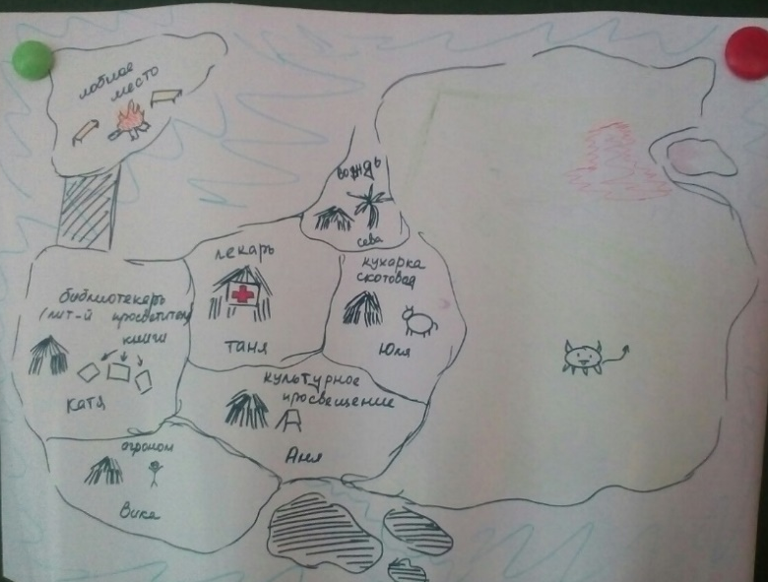
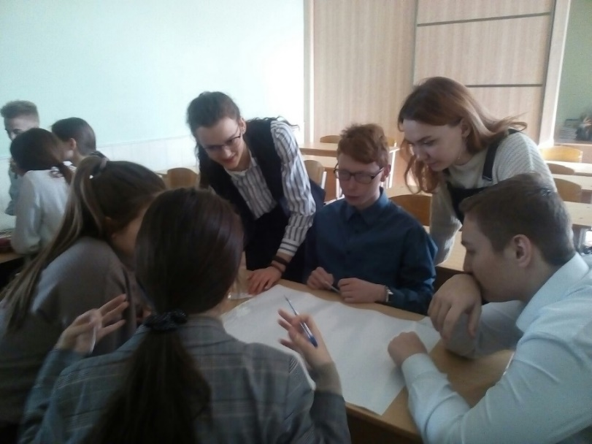
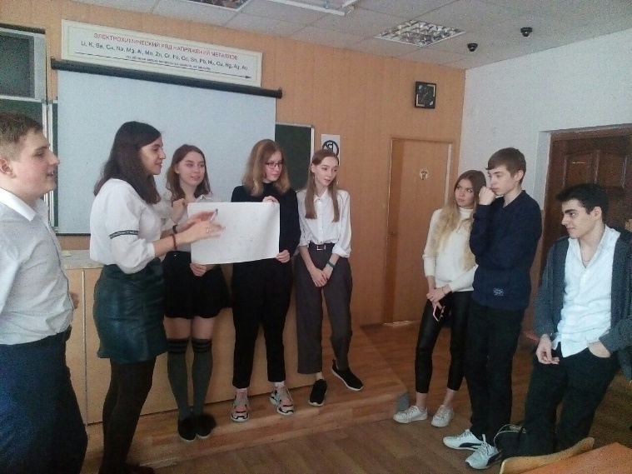
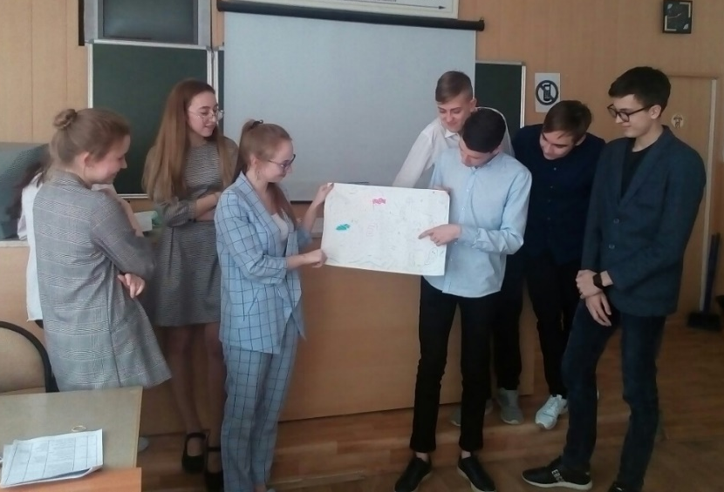
Занятие «Мир профессий»

Slide 16
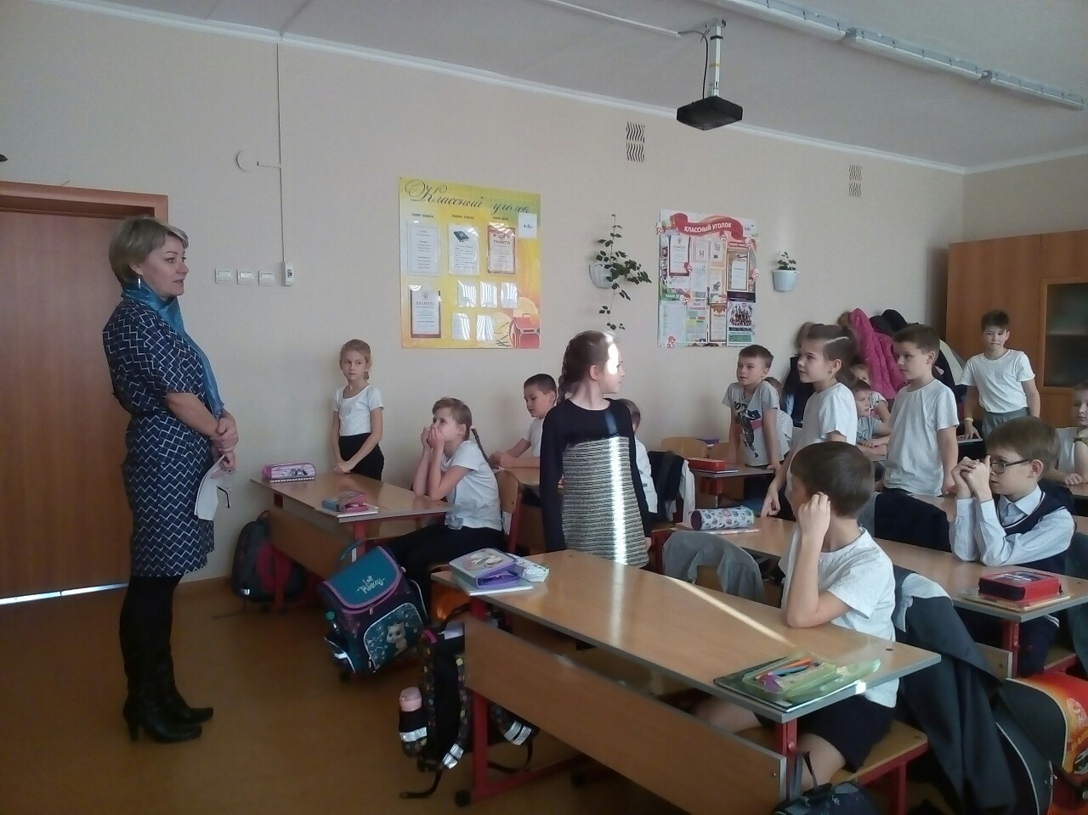
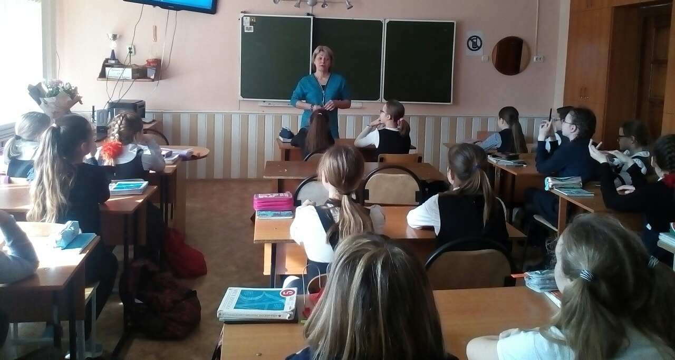
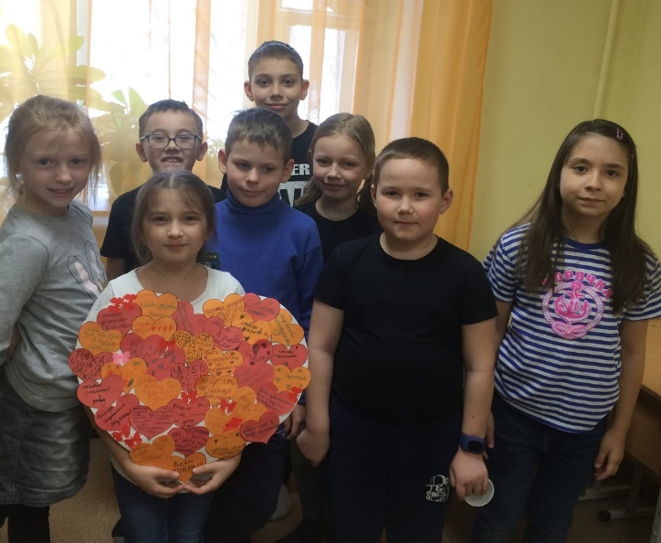
Занятие «Ты не один»

Slide 17
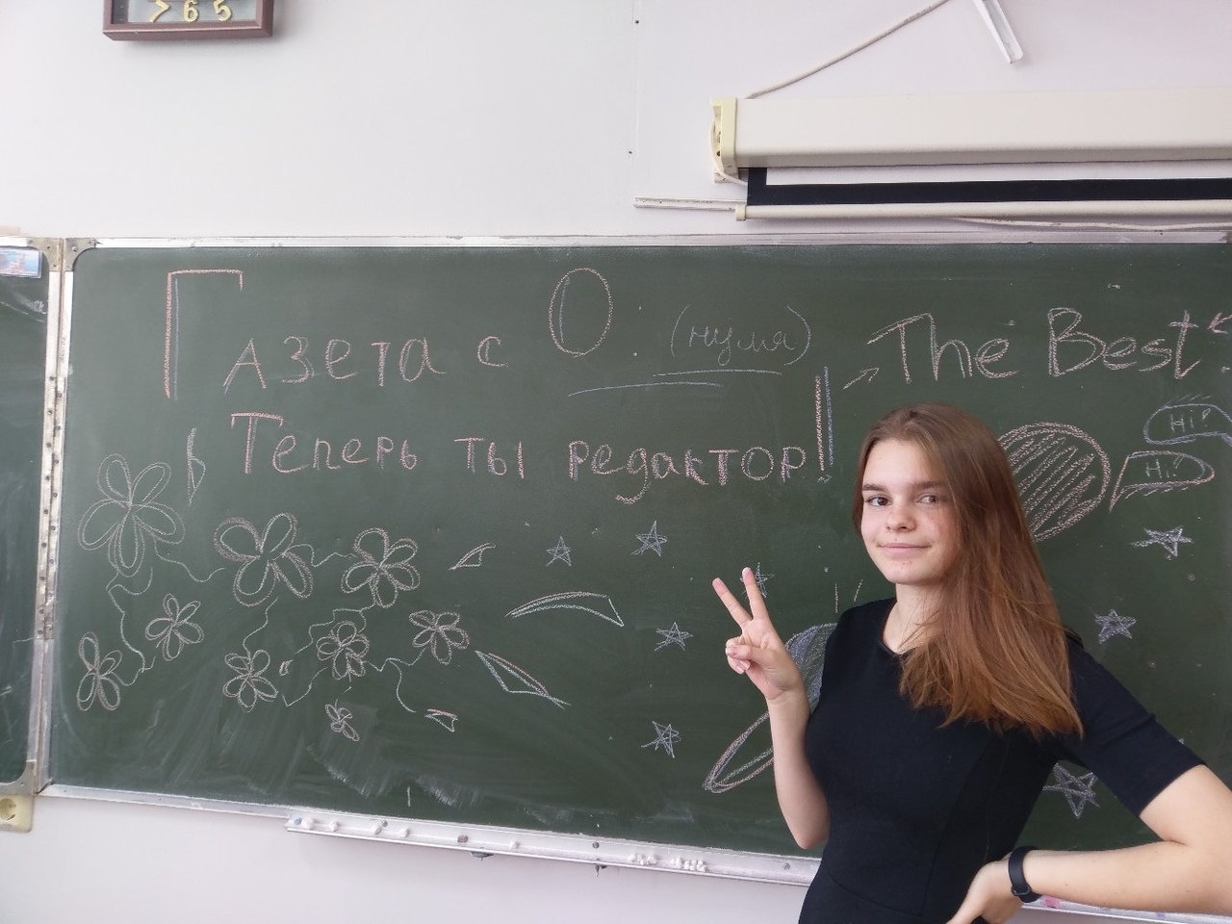
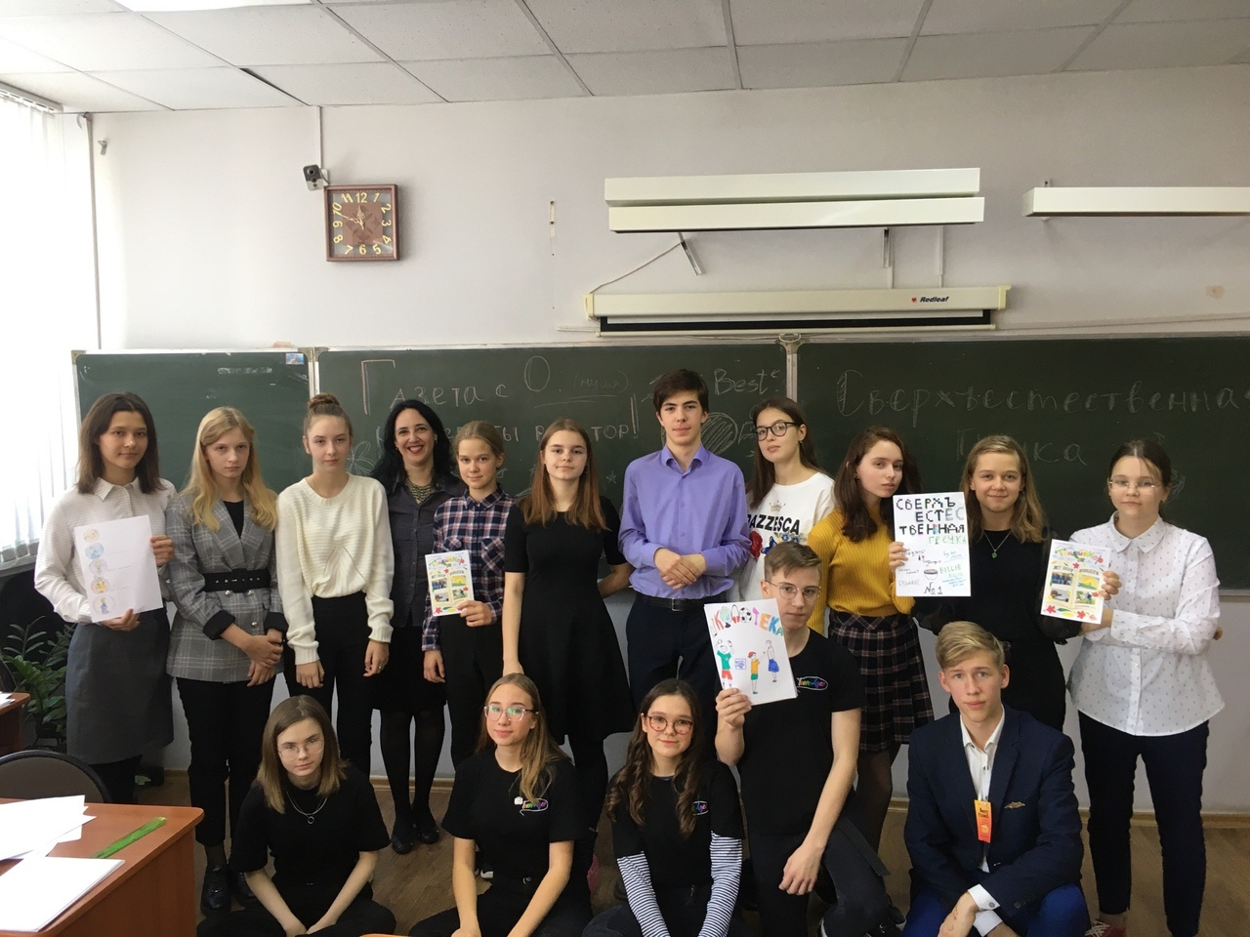
Занятие «Как создать собственное СМИ»

Slide 18
КДНиЗП Курчатовского района
МКУ СО «СРЦ для несовершеннолетних» Курчатовского района г. Челябинска
МАОУ «Лицей №35 г. Челябинска
МБОУ «СОШ №22 г. Челябинска»
МАОУ «СОШ №118 г. Челябинска»
МАОУ «СОШ №137 г. Челябинска»
МБОУ «СОШ №45 г. Челябинска»
МБУДО
«Центр внешкольной работы г. Челябинска»
МАОУ «СОШ №152 г. Челябинска»
МАОУ «СОШ №13 г. Челябинска»
МАОУ «Лицей №93 г. Челябинска»
МБОУ «СОШ №3 г. Челябинска»
МБОУ «СОШ №4 г. Челябинска»
МБОУ «СОШ №12 г. Челябинска»
МБОУ СОШ №115 г. Челябинска»
филиал МАОУ «Лицей №35 г. Челябинска»
МАОУ «СОШ №41 г. Челябинска»

Slide 19
Адрес сайта МБУДО «ЦВР г. Челябинска»: www.zvrkur.ru Адрес социально-профилактической службы в контакте: https://vk.com/public197985195

